Slide 1
GAUSS SEIDEL
TEKNIK SIPIL

Slide 2
Kelebihan
Untuk mengatasi round-off error
Metode eliminasi gauss dan LU Decomposition rawan terhadap kesalahan pembulatan.

Slide 3
Cara penyelesaian
Proses iterasi dihentikan bila nilai untuk setiap x_{i} (i=1 s/d n) sudah = nilai x_{i} pada iterasi sebelumnya.
Atau proses iterasi dihentikan bila selisih nilai x_{i} (i=1 s/d n) dengan nilai x_{i} pada iterasi sebelumnya kurang dari nilai tolerasi error yang ditentukan.

Slide 4
Cara penyelesaian
Hati-hati dalam menyusun sistem persamaan linier ketika menggunakan metode iterasi Gauss-Seidel ini. Perhatikan setiap koefisien dari masing-masing x_{i} pada semua persamaan di diagonal utama (aii).
Letakkan nilai-nilai terbesar dari koefisien untuk setiap x_{i} pada diagonal utama. Masalah ini adalah ‘masalah pivoting’ yang harus benar-benar diperhatikan, karena penyusun yang salah akan menyebabkan iterasi menjadi divergen dan hasil menjadi salah.

Slide 5
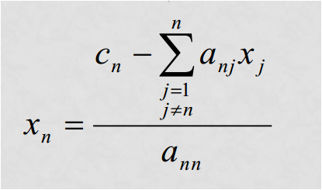
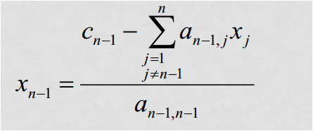

Slide 6
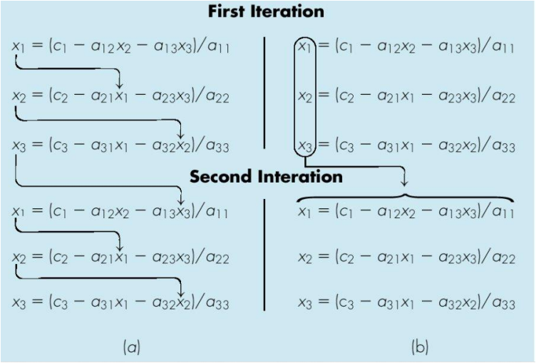
Proses iterasi

Slide 7
TERIMA KASIH

